Slide 1
Des pistes de discernement pour exercer un leadership d’espérance
Journée de ressourcement
Avec Madame Sophie Tremblay, docteure en théologie et professeure de l’Institut de pastorale des Dominicains à Montréal
Le jeudi 22 février 2018

Slide 2
Un temps pour la Parole

Slide 3
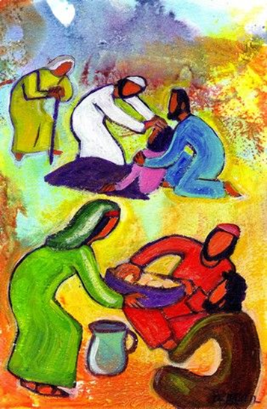
Après cela, parmi les disciples le Seigneur en désigna encore soixante-douze, et il les envoya deux par deux, en avant de lui, en toute ville et localité où lui-même allait se rendre.

Slide 4
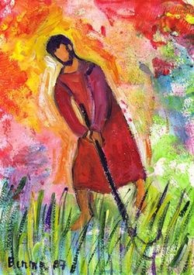
Il leur dit: «La moisson est abondante, mais les ouvriers sont peu nombreux. Priez donc le maître de la moisson d’envoyer des ouvriers pour sa moisson.

Slide 5
Allez! Voici que je vous envoie comme des agneaux au milieu des loups.
Ne portez ni bourse, ni sac, ni sandales, et ne saluez personne en chemin.
Mais dans toute maison où vous entrerez, dites d’abord! : « Paix à cette maison. »
S’il y a un ami de la paix, votre paix ira reposer sur lui; sinon, elle reviendra sur vous.

Slide 6
Restez dans cette maison, mangeant et buvant ce que l’on vous sert; car l’ouvrier mérite son salaire. Ne passez pas de maison en maison.
Dans toute la ville où vous entrerez et où vous serez accueillis, mangez ce qui vous sera présenté.
Dans toute la ville où vous entrerez et où vous serez accueillis, mangez ce qui vous sera présenté.
Guérissez les malades qui s’y trouvent et dites-leur: « Le règne de Dieu s’est approché de vous. »

Slide 7
Mais dans toute la ville où vous entrerez et où vous ne serez pas accueillis, allez sur les places et dites:
« Même la poussière de votre ville, collée à nos pieds, nous l’enlevons pour vous la laisser. Toutefois, sachez-le; le règne de Dieu s’est approché. »

Slide 8
Quel mot ou quelle phrase résonne en vous?

Slide 9
Prions
Seigneur, la moisson est abondante et les saisons de ta grâce surabondent de fruits
Mais les ouvriers sont peu nombreux
Mets au cœur de toute personne le goût du don et du service.
Envoie des ouvriers pour travailler dans les champs de ton Église.
Envoie des hommes et des femmes;
Envoie des gars et des filles;

Slide 10
Envoie des couples qui avec toi feront du neuf là où le monde est usé
Que par eux, la création chante quotidiennement la certitude de ta présence.
Et que la vie de ces hommes et de ces femmes,
Que leur service dans l’immense mission de l’Église,
Soient pour nous des signes d’espérance en la venue du Royaume de justice, de paix et d’amour promis par Jésus, ton Fils.
Amen.

Slide 11
Chantons
AYEZ DU CŒUR LES UNS POUR LES AUTRES
paroles et musique de Guy Lebel

Slide 12
Avant d’entrer dans sa passion, le Christ a ceint le tablier
Et tout puissant dans son amour, de ses disciples il a lavé les pieds
Il fit avec tant de passion ce geste pour nous enseigner
Que pour le suivre, à notre tour, nous devons aussi nous laver les pieds
Les uns aux autres (Jean 13,14)
Ayez du cœur les uns pour les autres Et faites-le en mémoire de lui

Slide 13
Voici le commandement, l’héritage du Seigneur : « Comme je vous ai aimés, aimez-vous les uns les autres, les uns les autres » (Jn 13,34)
Ayez du cœur les uns pour les autres Et faites-le en mémoire de lui
Rivalisez entre vous dans l'estime réciproque Pour que l'amour fraternel vous relie les uns aux autres, les uns aux autres (Rm 12,10)
Ayez du cœur les uns pour les autres Et faites-le en mémoire de lui

Slide 14
Pardonnez-vous comme Dieu vous pardonne dans le Christ Ayez du cœur, soyez bons pour les uns et pour les autres, et pour les autres
(Ep 4,32)
Ayez du cœur les uns pour les autres Et faites-le en mémoire de lui

Slide 15
Des pistes de discernement pour exercer un leadership d’espérance
Une présentation de Sophie Tremblay
Institut de pastorale des Dominicains

Slide 16
1. Mission et ESpérance

Slide 17
La mission n’est possible qu’ancrée dans l’espérance
« Le Seigneur dit :
Ne faites plus mémoire des événements passés, ne songez plus aux choses d’autrefois. Voici que je fais une chose nouvelle : elle germe déjà, ne la voyez-vous pas ? Oui, je vais faire passer un chemin dans le désert, des fleuves dans les lieux arides. »
Isaie 43, 18-19

Slide 18
L'espÉrance, principe d'ouverture pour la mission
"De l'intérieur du christianisme, le contenu de l'espérance commun à toute personne, connu ou latent, est révélé par l'incarnation, la mort et la résurrection du Christ. Le Christ est le principe d'espérance qui conduit toute vie, qui lui ouvre un avenir, dans la mesure où l'on pose l'acte de foi selon lequel "par lui tout a été fait" et tout en lui sera récapitulé. La mission consiste alors à éveiller chaque vie à la reconnaissance de son principe, divin, et à son orientation fondamentale, la vie en Dieu, normée par la charité."
Marie-Hélène Robert, "L'avenir de la mission dans le prisme de l'espérance"

Slide 19
la mission
« Le monde est habité, pétri de parole, d’engagements et de promesses. Celles de Dieu, d’abord, bien entendu. Mais ayant appris à l’écouter, son oreille s’est exercée à entendre parler là où il risquerait de ne voir qu’alignement d’objets froids. Réciproquement, le croyant reçoit par le monde, le don et les appels de Dieu. » E. Grieu
"L'espérance peut ici prendre appui sur le fait que tout ce qui est vécu de bon, de beau et de vrai, dans les diverses cultures et religions, participe à ce principe et à cette fin, de manière à manifester combien la création est ordonnée au dynamisme même de Dieu.“ M.H. Robert
"Tout ce qui s'oppose à ce principe et à cette fin s'oppose à l'espérance: nier la vie, la liberté, le respect de la création, la richesse propre à chaque contexte empêche toute perspective de devenir.“
M.H. Robert

Slide 20
Un leadership d'espérance
Se savoir précédés par un Dieu qui sort des sentiers battus!
Se mettre à l'écoute du monde qui est pétri des dons et des appels de Dieu
Mettre ses dons à contribution pour la construction du Royaume
Se faire proche et se laisser approcher car le Seigneur nous transforme au coeur des relations interpersonnelles
Alimenter la flamme de l'espérance en un avenir ouvert par le Dieu qui vient

Slide 21
Pour exercer un leadership d'espérance
ASPIRATIONS ET APPELS
ENGAGEMENT ET AGIR
Devenir de plus en plus un relais dans ce tissu d'appels
Se rendre concrètement présent aux personnes et aux situations
Agir pour célébrer et faire grandir ce qui est beau, bon et vrai
Agir pour lutter contre ce qui détruit le beau, le bon et le vrai
Devenir de plus en plus sensible à l'invitation de Dieu qui résonne en soi comme un élan vers la Vie en plénitude
Percevoir la société comme un "tissu d'appels" où résonne l'invitation de Dieu

Slide 22
Pour exercer un leadership d'espérance
RELATIONS ET COMMUNION
"CE-VERS-QUOI": LE ROYAUME
Garder l'horizon ouvert à l'inattendu, mettre sa confiance dans le Dieu qui vient
Devenir de plus en plus sensible au "déjà-là" et au "pas encore" du Royaume dans notre monde
Accueillir le don de Dieu au-delà de ce que peuvent nos propres forces
Devenir de plus en plus sensible à l'invitation de Dieu à entrer dans son alliance avec toute l'humanité, à s'en faire proche avec lui
Donner la priorité à ceux et celles dont les horizons se ferment et dont Jésus s'est fait solidaire
S'appuyer sur Celui qui peut transformer nos vulnérabilités en chemin de communion

Slide 23
2. processus de discernement

Slide 24
Discerner: Un processus
Plusieurs possibilités
Clarifications, élagage
Un choix, une décision

Slide 25
Plusieurs possibilités
À l’écoute du monde pour y reconnaître les dons et les appels de Dieu qui m’interpellent personnellement
Identifier les personnes et les situations auxquelles je pourrais me rendre présent dans le cadre de ma tâche pastorale
Il s’agit de situations concrètes, ici et maintenant, avec des personnes précises et dans des circonstances spécifiques
Des situations où je pourrais contribuer par mes dons à faire grandir ce qui est beau, bon et vrai et/ou lutter contre ce qui le menace
En priorité des personnes dont je perçois les besoins humains et spirituels, dont les horizons sont fermés ou limités

Slide 26
Clarifications, élagage
Écouter, observer, s’informer avec attention dans le champ des possibles
Accueillir ses vulnérabilités (craintes, cordes sensibles, limites)
Mettre ses coups de cœur à l’épreuve
Procéder par élimination graduelle
Prendre le temps nécessaire

Slide 27
Observer
Écouter
S’informer
Mouvements intérieurs
Équipe
Personnes de référence
Agenda
Ressources
Prière
Encouragements
et
Résistances
Destinataires eux-mêmes

Slide 28
Un choix, une décision
Discerner c’est choisir,
prendre une décision, avant de s’engager, de passer à l’action.
Choisir signifie aussi
renoncer.
Choisir signifie
risquer.
Chaque situation est unique.
Il n’y a pas de mode d’emploi
ni de recette infaillible.

Slide 29
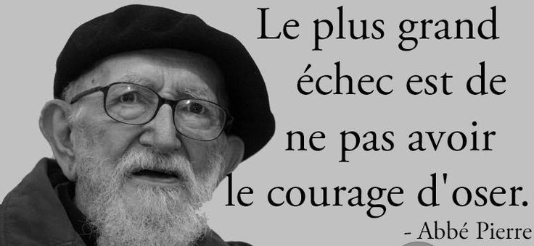
Enfin, c’est l’heure de passer à l’action sans plus attendre!

Slide 30
3. S'exercer au discernement pastoral

Slide 31
Carte des relations
​ | INTRA MUROS​ |  |  | EXTRA MUROS​
​ | Je m’approche​ | Je ne m’approche pas​ | Ils/elles s’approchent​ | Je m’approche​ | Je ne m’approche pas​ ​ | Ils/elles s’approchent​
Affinités naturelles​ | ​ | ​ | ​ | ​ | ​ | ​
Moins d’affinités naturelles​ | ​ | ​ | ​ | ​ | ​ | ​
Pas d’affinités naturelles​ | ​ | ​ | ​ | ​ | ​ | ​

Slide 32
Qu'est-ce que ma carte des relations révèle comme possibilités nouvelles?
À l’aide de ma carte des relations, j’identifie des personnes et des situations auxquelles je pourrais me rendre présent dans le cadre de ma tâche pastorale.
Il s’agit de situations concrètes, ici et maintenant, avec des personnes précises et dans des circonstances spécifiques:
Des situations où je pourrais contribuer par mes dons à faire grandir ce qui est beau, bon et vrai et/ou lutter contre ce qui le menace.
En priorité des personnes dont je perçois les besoins humains et spirituels, dont les horizons sont fermés ou limités.
JE PRENDS NOTE DE CES POSSIBILITÉS NOUVELLES
POUR ALLER PLUS LOIN DANS LA MISSION.

Slide 33
Observer, écouter, s’informer Pour clarifier et élaguer
Mouvements intérieurs
Parmi ces personnes et situations, qu’est-ce qui suscite en moi de l’attrait, de la répulsion, de l’élan, de la crainte, de la curiosité, etc.? Qu’est-ce que cela signifie?
Équipe
Y a-t-il des collaborateurs qui œuvrent déjà auprès de ces personnes/situations ou qui s’y montrent sensibles?
Personnes de référence
Encouragements et résistances
Destinataires eux-mêmes
Agenda
Prière
Ressources
Qu’en pensent les personnes qui m’accompagnent ou dont je sollicite les conseils?
Quels encouragements et quelles résistances se manifestent dans mon milieu à propos de ces personnes/situations?
Est-ce que je connais déjà des personnes qui vivent les situations en question? Quels sont mes atouts pour entrer en relation avec eux?
Ai-je déjà l’occasion de rencontrer ces personnes, de côtoyer ces situations dans ma tâche pastorale? Si non, quel temps pourrai-je leur consacrer?
Quand je prie pour ces personnes, ces situations, cela m’éclaire-t-il? Si oui, quelles lumières est-ce que j’en retire?
Ai-je besoin de collaborateurs et/ou de ressources matérielles pour aller à la rencontre de ces personnes/situations? Si oui, me sont-ils accessibles?

Slide 34
Un choix, une décision
Quelle situation concrète, quelles personnes m’interpellent le plus? À qui, à quoi suis-je le plus sensible? En qui est-ce que je reconnais davantage le visage de Jésus qui m’appelle?
Parmi les possibilités, laquelle est susceptible de me mettre en marche, de me faire grandir: devenir plus vivant, plus libre, plus aimant, plus humain?
Laquelle de ces possibilités génère le plus d’élan, d’espérance et de joie dans mon milieu, mon équipe (et moi bien sûr)?
Laquelle me permettra davantage de contribuer par mes dons à bâtir, unir, guérir, relever, réconcilier, donner plus de vie?
Laquelle me permet davantage de vivre l’Évangile et de le répandre par mes actions et mes paroles?
Laquelle me tient à cœur au point de faire davantage preuve de patience, d’amour, de créativité?
Ces critères de discernement sont tirés de La joie de l’Évangile du pape François.

Slide 35
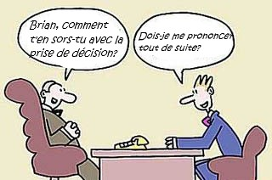
Prendre le temps de mûrir sa décision

Slide 36
Prends ta barque Dieu t’appelle!
Chant d’envoi en mission
Un diaporama de Sophie Tremblay

Slide 37
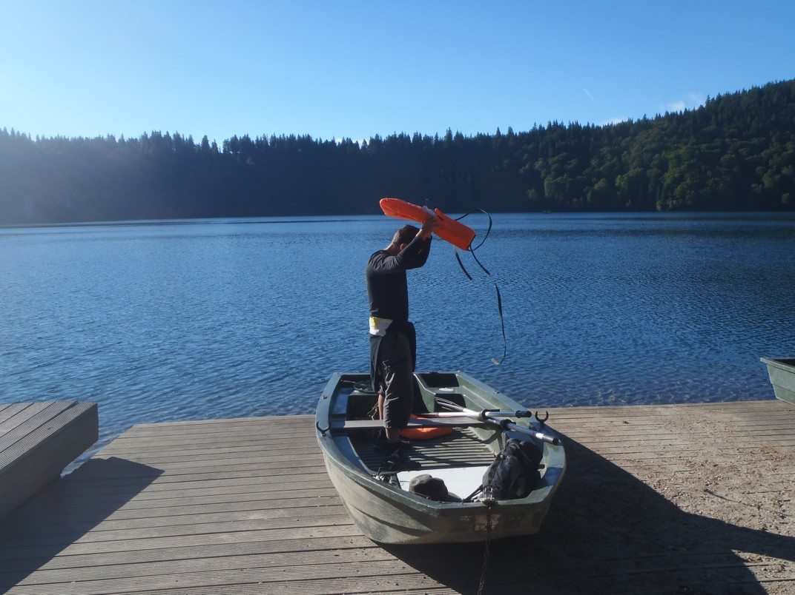
Prends ta barque Dieu t’appelle à passer sur d’autres rives

Slide 38
Prends ta barque et puis va
où l’Esprit te conduit

Slide 39
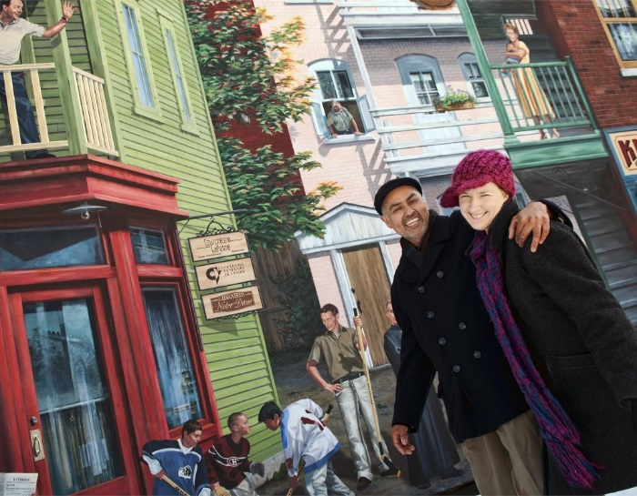
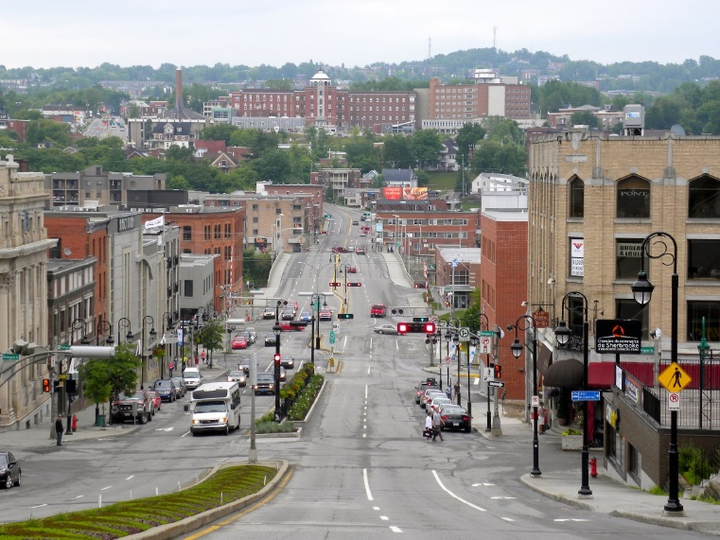
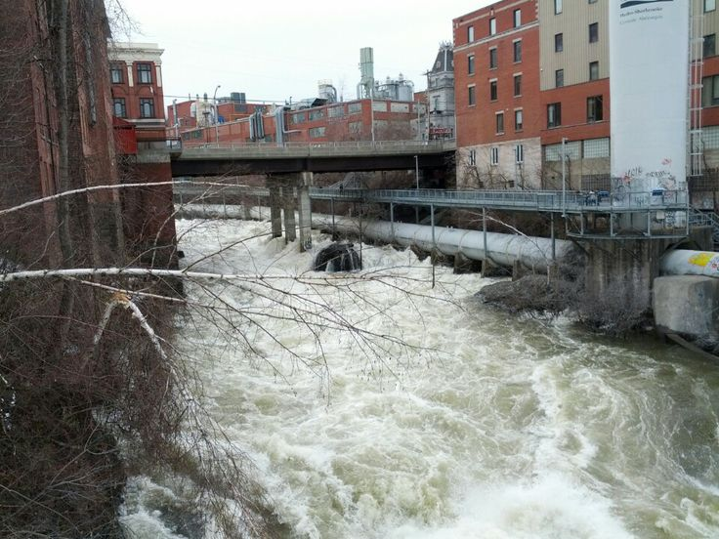
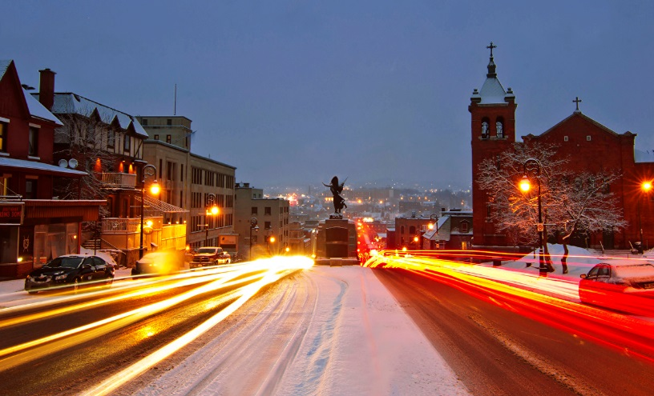
Pars sur des routes nouvelles Va plus loin que l’horizon Dieu t’appelle à aimer

Slide 40
Sois un signe d’Évangile Pour donner le souffle de Dieu à ceux qui cherchent sa présence

Slide 41
Prends ta barque Dieu t’appelle à passer sur d’autres rives

Slide 42
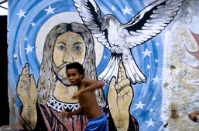
Prends ta barque et puis va
où l’Esprit te conduit

Slide 43
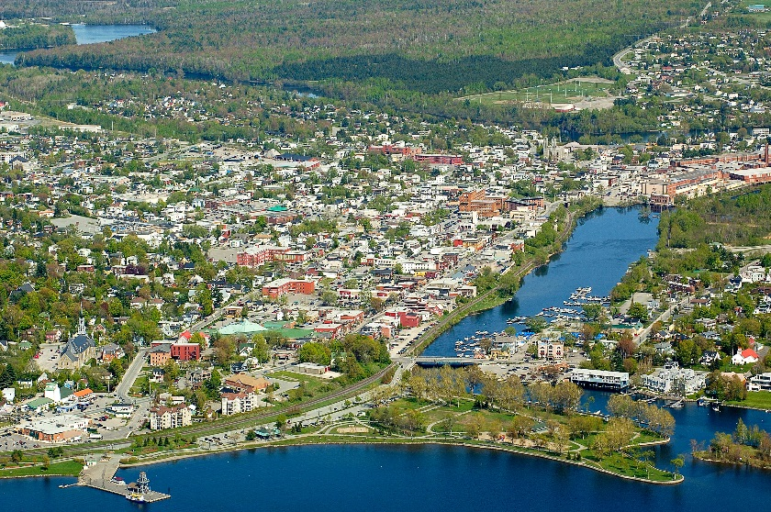
Pars, l’Esprit te renouvelle Va plus loin que l’inconnu Dieu t’appelle à aimer

Slide 44
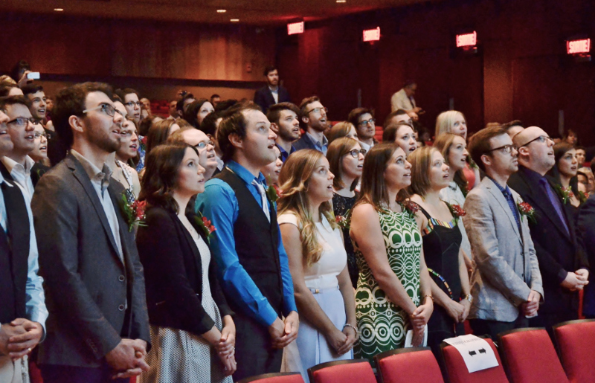
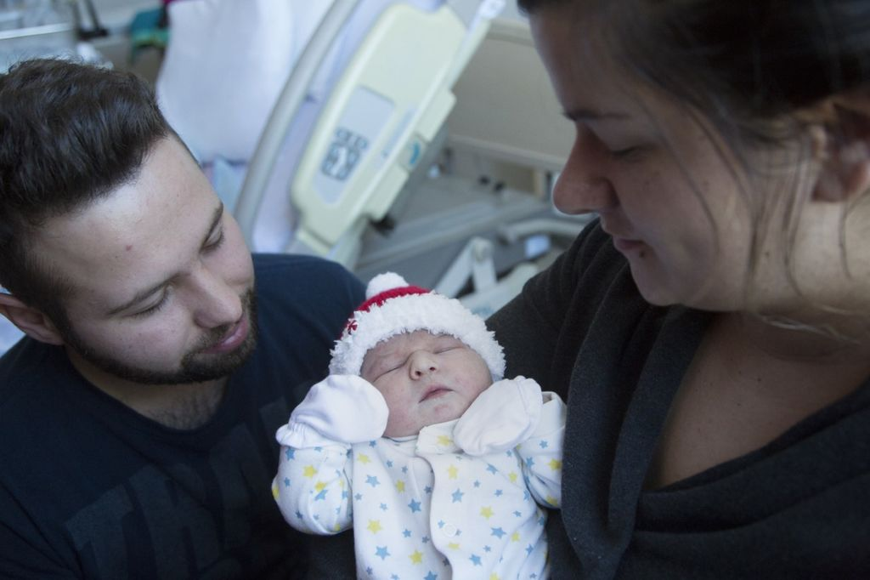
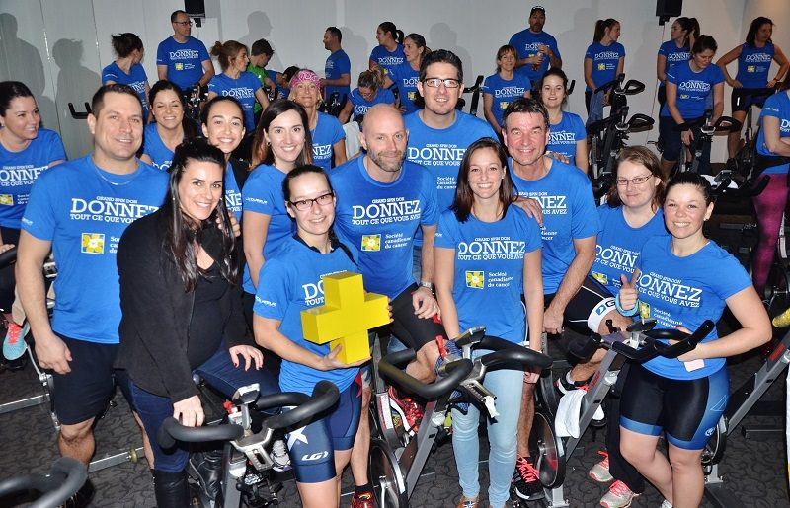
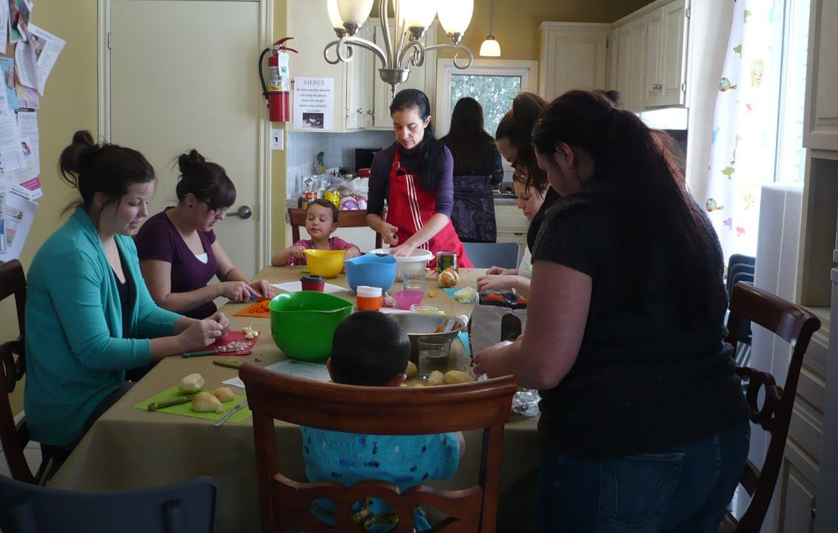
Sois un signe d’Évangile Pour parler la langue de Dieu à ceux qui cherchent sa parole

Slide 45
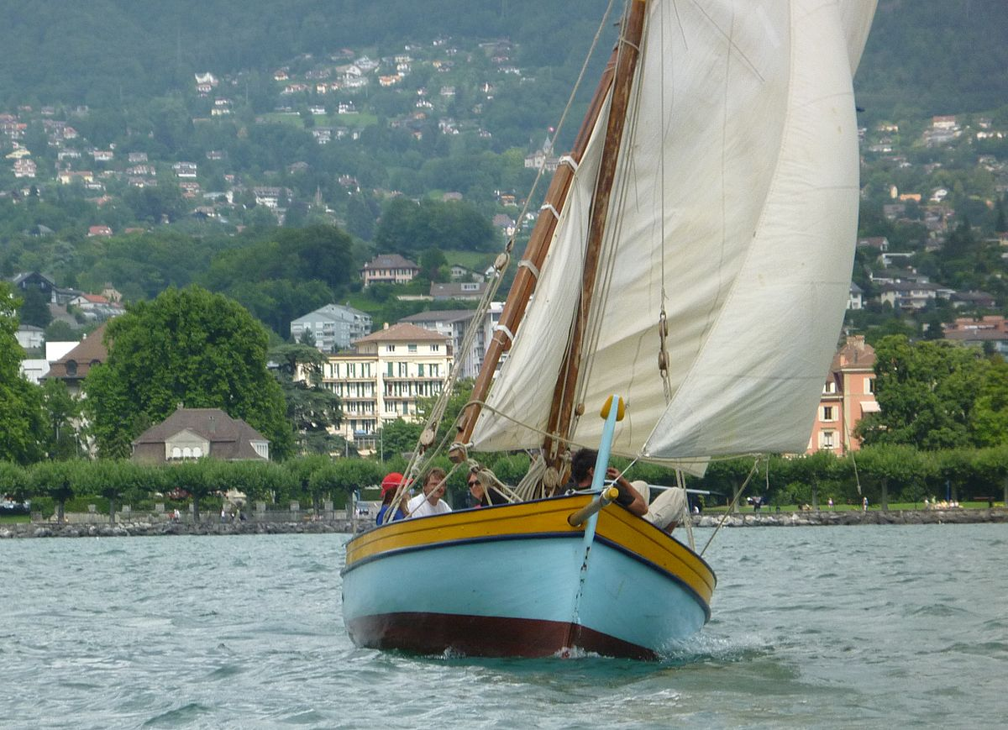
Prends ta barque Dieu t’appelle à passer sur d’autres rives

Slide 46
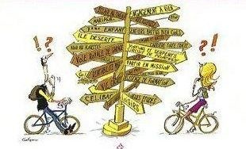
Prends ta barque et puis va
où l’Esprit te conduit

Slide 47
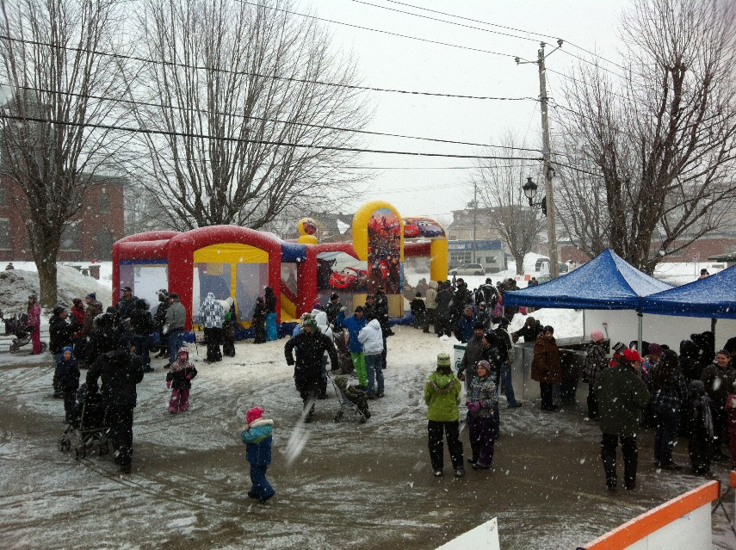
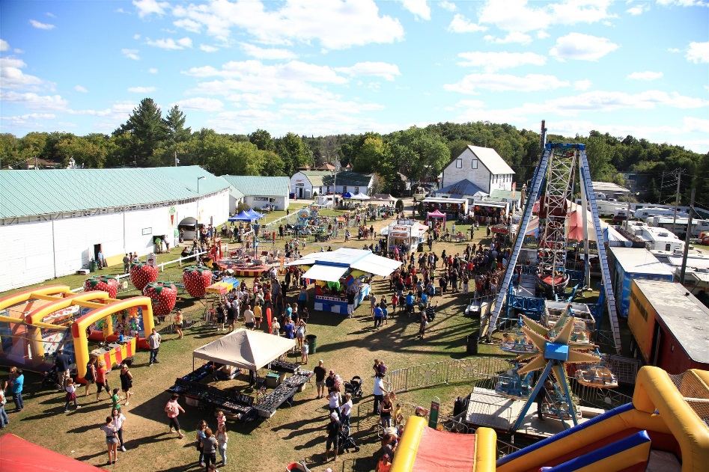
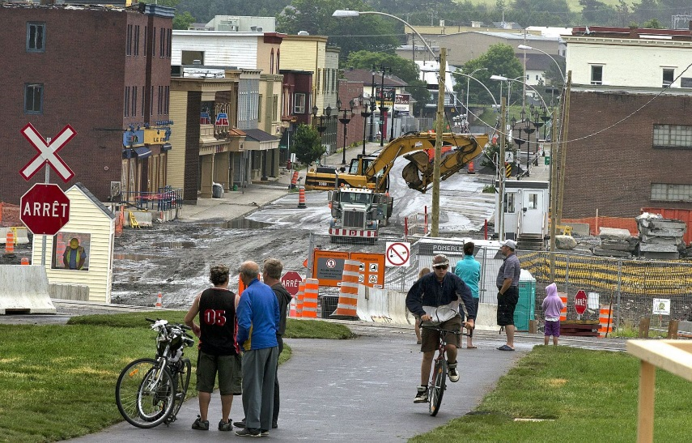
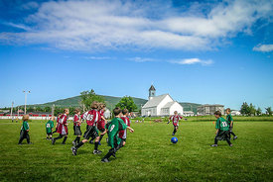
Pars vers la terre nouvelle Va où l’Esprit te conduit Dieu t’appelle à aimer

Slide 48
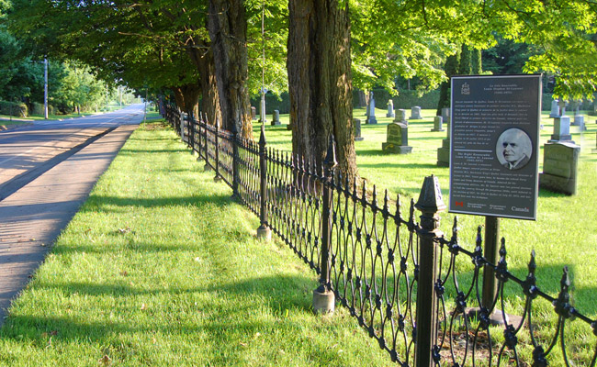
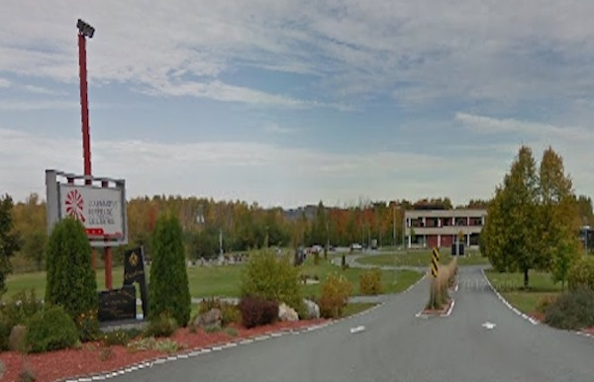
Sois un signe d’Évangile Pour montrer la face de Dieu à ceux qui cherchent la lumière

Slide 49
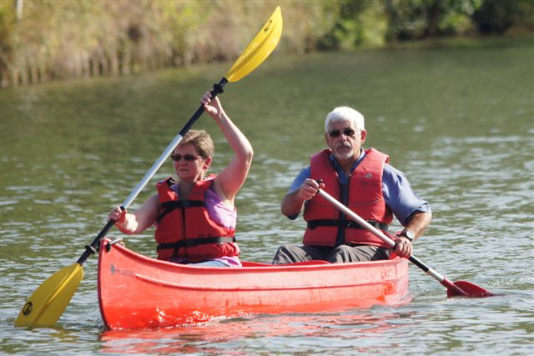
Prends ta barque Dieu t’appelle à passer sur d’autres rives

Slide 50
Prends ta barque et puis va
où l’Esprit te conduit

Slide 51
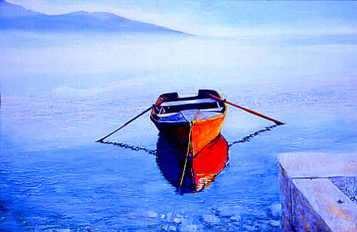
Prends ta barque Dieu t’appelle à passer sur d’autres rives

Slide 52
Prends ta barque et puis va
où l’Esprit te conduit

Slide 53
Prends ta barque Paroles de Benoît Gschwind Musique de Bertrand Bayle Interprété par Steeve Gernez, Benoît Gschwind et l’ensemble vocal Dédicace

